Slide 1
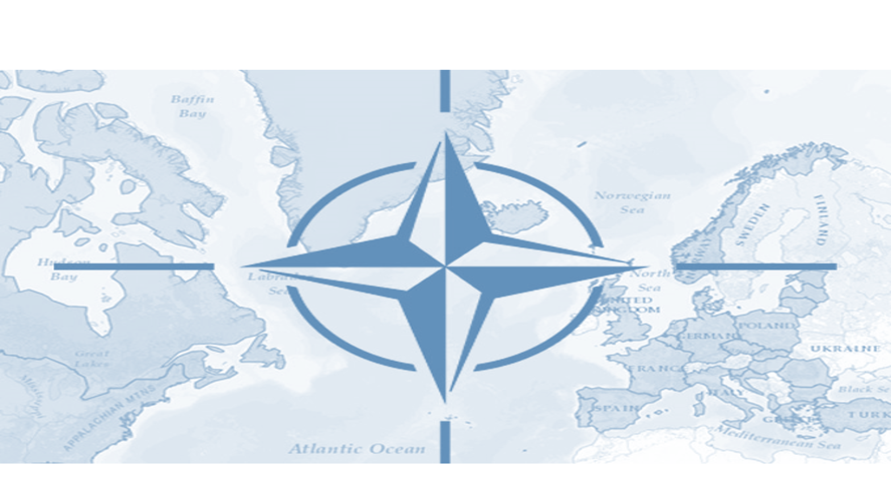



KOMMUNIKÁCIÓ 2018
HATÁRTALAN INFOKOMMUNIKÁCIÓS HÁLÓZATOK
Nemzetközi tudományos - szakmai konferencia
A NATO
ÖSSZEVONT MŰVELETI HÁLÓZATOK (FMN) KONCEPCIÓ BEMUTATÁSA
Szabó Attila alezredes
HVK HIICSF HÍRO. kiem főti.

Slide 2
TARTALOM
BEVEZETÉS
FMN KONCEPCIÓ ISMERTETÉSE
NFIP BEMUTATÁSA
FMN MANAGEMENT

Slide 3
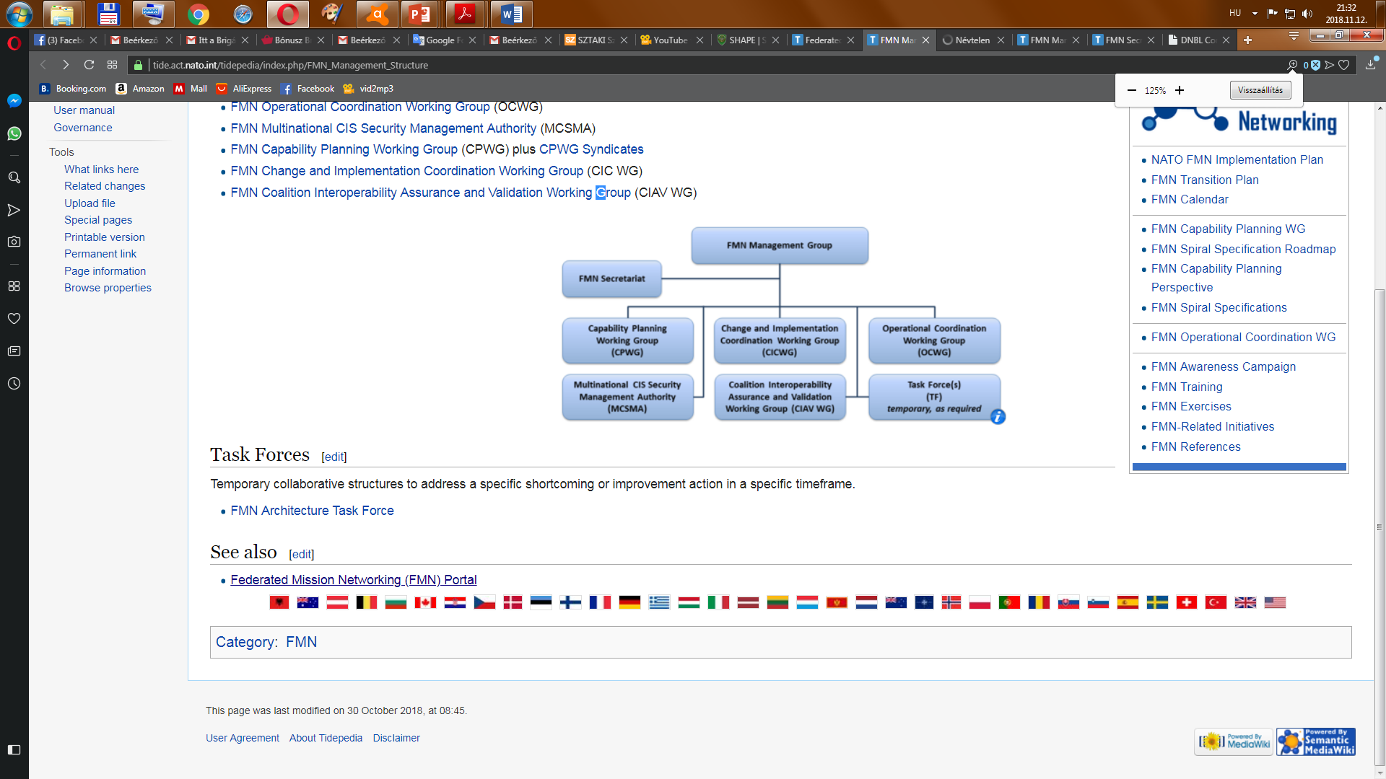
BEVEZETÉS
FMN: Federated Mission Networking / Összevont Műveleti Hálózatok
Az FMN megvalósításának célja egy olyan képesség kialakítása, mely a jövő műveleteiben a vezetést és irányítást, valamint a döntéshozatali mechanizmust hatékony, biztonságos információ megosztás útján támogatja a Szövetség, valamint a résztvevő NATO, és nem NATO nemzetek, illetve szervezetek között.
Notes:
FMN: Federation of Mission Networking, célja olyan képesség kialakítása., mely információ megosztással a döntéshozatali képességet fejleszti műveleti, több nemzeti környezetben

Slide 4
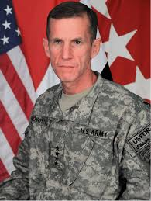
BEVEZETÉS
NATO Network Enabled Capability (NNEC) 1995-2010
Afghanistan Mission Network (AMN) 2010 -
Future Mission Network (FMN) 2015 -
Federated Mission Networking (FMN)
„Coalition forces within Afghanistan cannot communicate effectively and share theatre related operational Commender’s guidance, information and intelligence. These communication gaps increase risks to life, resources and efficiency.”
General Stanley A. McChrystal
FORMER COMISAF
Notes:
2012. November 21-i MC döntés alapján a Future Mission Network kibővítését célozták meg a nem NATO nemzetek az interoperabilitásának biztosításása érdekében.
Az új koncepció kidolgozására ACT, ACO és NCI Agency került felkérésre az afganisztáni mission network alapján, annak tapasztalataira alapozva.

Slide 5
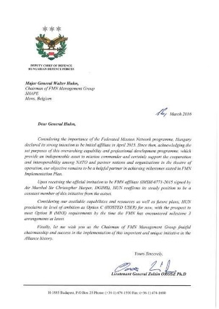
FMN KONCEPCIÓ
Az FMN-hez való csatlakozás szintjei (affiliation options):
Option A: Mission Network Element (MNE)
Option B: Mission Network Extension (MNX)
Option C: Hosted User
Magyarország 2016. március 16-án
jelentette be csatlakozási szándékát,
Hosted User-ként.
Középtávú cél az ambíciószint növelése MNX-re.
Notes:
Az FMN koncepció alapelvei:
Költséghatékonyság (figyelembe kell venni a rendelkezésre álló források szűkös voltát); A meglévő képességeknek, szabványoknak, eszközöknek, szervezeti struktúráknak a maximális felhasználása
Az NNEC tézisek és alapelvek felhasználása; C3 taxonómia figyelembe vétele; Fokozatos fejlesztés;
A „bizonytalan jövő” támogatása rugalmasan alkalmazható, modulárisan kialakítható képességek útján; Előre meghatározott hálózatkialakítás, amely az NRF vonatkozásában kötelező (MC-593);
A federáció dinamikus kialakítása, mely magába foglalja a szükséges biztonsági eljárásokat, szervezeteket, felső szintű irányítást, a kialakítás eljárásrendjét;
Információközpontúság: minden missziós hálózat biztosít egy közös információs felületet a hatékony információ-megosztás érdekében.

Slide 6
FMN KONCEPCIÓ
option A
option B
option C
Mission Network Element
Mission Network Extension
Hosted User
Source: NFIP
Notes:
MNE (Service Provider): hitelesített hálózati infrastruktúrákat biztosít az FMN tagoknak, továbbá a hálózati résztvevők számára.
Szolgáltatás, katalógus alapján, biztosítva a szolgáltatások átláthatóságát és tervezhetőségét.
Alapvető képességei: legalább 1 PoP, képes munkaállomásokat, végfelhasználói eszközöket, perifériákat biztosítani a felhasználóknak, valamint szolgáltatásokat a kiterjesztőknek és a felhasználóknak.
Állandó biztonságos kapcsolat a PoP-k között
Kettő vagy több hálózati csatlakozási pont biztonságos kapcsolattal, E3 link 34Mbit/s / nagy mennyiségű valós idejű adattovábbításnál E4 link 140 Mbit/sec javasolt.
MNX: helyi híradó és informatikai infrastruktura üzemeltető, FMN szolgáltatásait MNE-n keresztül két-oldalú szerződések alapján biztosítják. A rendszerek összekötése a keretrendszer alapján
HOSTED USER: felhasználó, az igényelt erőforrások, szolgáltatások MNE, és MNX-től „szerződéskötést” követően kerülnek számára biztosításra.

Slide 7
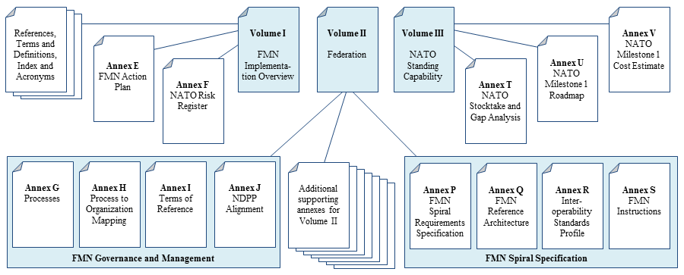
NFIP BEMUTATÁSA
FMN IMPLEMENTATION PLAN
VOL
I.
FMN Implementation Overview
VOL
II.
Federation
VOL
III.
NATO
Standing
Capability
FMN
Spiral 1
Specifications
FMN
Spiral
Specifications
FMN
Spiral
Specifications
FMN
Spiral
Specifications
FMN
Spiral
Specifications
NFIP
SPIRÁL SPEC. ÉRVÉNYESÉG JELENLEGI STÁTUSZA
SPIRÁL 1 2017-2018 JAVASOLT/ MŰVELETI ALKALMAZÁSBAN
SPIRÁL 2 2019-2020 BEVEZETÉS ALATT/ JÓVÁHAGYOTT, VÉGLEGES
SPIRÁL 3 2021-2022 JÓVÁHAGYÁS ALATT/ VÉGSŐ TERVEZET
SPIRÁL 4 2023-2024 KIDOLGOZÁS ALATT
SPIRÁL 5 2025-2026 …
Notes:
Felépítése, Vol I-III + mellékletek (970 oldal)
Vol I: A koncepció irányelvei, képességei, továbbá az MC feladatait
Vol II: A menedzsment elvekre, eljárásokra, tevékenységekre, szervezetekre fókuszál, illetve definiálja a Spirál 1-et (minimális követelmények, szolgáltatások, képességek az FMN végrehajtásához)
Vol III: NATO képességeinek fejlesztése, miként válhat maga a NATO szolgáltatások szolgáltatójává (Service Provider)
Milestones (MS): az FMN alapelve az információk megosztása, a nyílt és a minősített információk és kiszolgáló infrastruktúrák különbözősége miatt három mérföldkő került meghatározásra (fejlődési folyamat).
MS1:Az adatok kezelése, minősítési szintenként külön-külön infrastruktúrán és missziónként külön szeparáció
MS2:az adatok összesített kezelése a hálózati infrastruktúrán, de missziónként külön ifrastr.
MS3: egy nagy fő rendszer(hálózat), mely az összes missziót és a különböző minősítési szintű adatot kezeli

Slide 8
FMN MANAGEMENT
AZ FMN VEZETÉSE ÉS IRÁNYÍTÁSA:
C3 BOARD
NATO MILITARY COMITTEE (MC)
FMN MANAGEMENT GROUP (MG)
FMN SECRETARIAT
FMN AFFILIATES
MC
MG
SECRETARIAT
AFFILIATES
C3B
Notes:
Governance
Kulcs szerepet kap a C3B: policy, stratégia, irányelvek, tanácsadás, architektúrák, szabványok megalkotása
MC szerepköre: követelmények, fejlesztések (rövid és hosszú távú), irányítása spirálok, mérföldkövek meghatározása, tevékenységét C3 staff, C3 board segíti ( döntéselőkészítő szerepek)

Slide 9
FMN MANAGEMENT
FMN MANAGEMENT GROUP (MG)
évi 2 FMN MG előkészítő ülés és 2 Management Group ülés
FMN MANAGEMENT GROUP
FMN SECRETARIAT
változás bevezetés és koordinálás
követelménytámasztás,
alkalmazás
képesség fejlesztés
CAPABILITY PLANNING WG
(CP WG)
CHANGE & IMPLEMENTATION COORDINATION WG
(CIC WG)
OPERATIONAL COORDINATION WG
(OC WG)
MULTINATIONAL CIS SECURITY MANAGEMENT AUTHORITY WG
(MCSMA)
COALITION INTEROPERABILITY ASSURANCE & VALIDATION WG (CIAV WG)
TASK FORCES (TFs)
temporary, as required
ARCHITECTURE TF
ETEE TF
információbiztonság
ellenőrzés, validálás
meghatározott feladatokra
Notes:
Management
Menedzselésre az FMN MG került létrehozásra (ACO, Nations, NNN is szerezhet LO által szavazati jogot). Döntés hozatal során azon nemzetek kapnak szavazati jogot melyek LO delegálnak a az FMN tikárságba (Munkacsoporokba) , LO nélküli esetben csak konzultációs jog kerül biztosításra. Az FMN MG elnöke: (DCOS CIS and Cyber Defence)

Slide 10

FMN MANAGEMENT
FMN SECRETARIAT
SUPREME HEADQUARTERS ALLIED POWERS EUROPE
(SHAPE)
CIS & CD
NATIONS
J6
FMN SECRETARIAT
NATO FMN STAFF
LIAISON OFFICERS
HUN LO
Notes:
FMN Titkárság:
Irányítás területén: FMN Staff NCS (NATO Parancsnoki Str.: / ACO/ACT/NCIA), illetve A Nemzetek LO-I (saját pki-i str-ban)
A koncepció meghatározza az FMN keretrendszert (Portfólió formájában) amely folyamatok, tervek, templates, architektúrák, képességek eszközök (beleértve a tervezést is), fejlesztése, telepítése, üzemeltetése az MN támogatására.
Mission Network: olyan nem anyagi (policy, eljárások, szabványok, szolgáltatások) és anyagi (statikus és tábori hálózatok,támogató infrastruktúrák), melyek a képességek (minden misszióra külön-külön) alapján kerülnek meghatározásra

Slide 11

KÉRDÉSEK
?

Slide 12
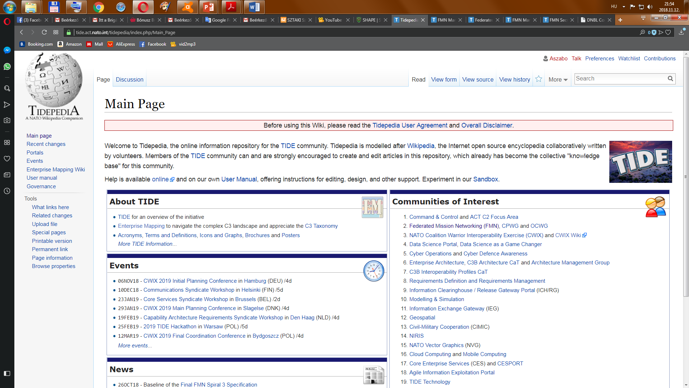

HASZNOS LINKEK
http://tide.act.nato.int
http://dnbl.ncia.nato.int
FMN PORTAL ON TIDEPEDIA
Collaborative working environment
COI COOPERATION PORTAL
Administrative FMN Management related information and documentation

Slide 13
FMN “V-Model”
FMN Governor, MG and Secretariat
Capability Governance and Management
OC WG
OC WG
Require
MCSMA
Use
C
I
C
WG
CP WG
CIAV WG
Define
Verify
Federation
Capability Delivery
Capability Definition
Design
Integrate
Implement
Capability Life-Cycle
Affiliate

Slide 14
FMN MANAGEMENT
ÚJ, BEVEZETÉS ALATT ÁLLÓ TERMINOLÓGIA

